Slide 1
2020 OKR Study open source DB & PoC
2020.01.29

Slide 2
Sequence
PostgreSQL
--创建序列
create sequence my_seq increment by 1 start with 10 no maxvalue no cycle cache 20;
--序列的使用方法
SELECT nextval('my_seq');
select currval('my_seq');
INSERT INTO COMPANY VALUES (nextval('my_seq'), 'Daisy', 32, 'China', 20000,now());
--删除序列
drop sequence my_seq;
Oracle
--创建序列
create sequence my_seq1 increment by 1 start with 10 NOMAXVALUE NOCYCLE cache 20;
--序列的使用方法
SELECT DAISY_SEQ.NEXTVAL FROM DUAL;
SELECT DAISY_SEQ.CURRVAL FROM DUAL;
--删除序列
drop sequence DAISY_SEQ;

Slide 3
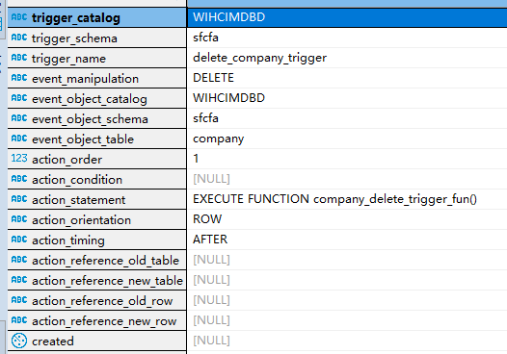
Trigger
查看触发器
select * from information_schema.triggers

Slide 4
Trigger
创建触发器
CREATE TRIGGER trigger_name [BEFORE|AFTER|INSTEAD OF] event_name ON table_name [ -- 触发器逻辑.... ];
CREATE TRIGGER trigger_name [BEFORE|AFTER] UPDATE OF column_name ON table_name [ -- 触发器逻辑.... ];
删除触发器
drop trigger ${trigger_name} on ${table_of_trigger_dependent};

Slide 5
Trigger Test
8.3.0
1.1.0
evOps capability on Armstrong platform
--创建触发器函数
create or replace function tri_del_company_fun()
returns trigger as $$
begin
delete from department where emp_id = old.id;
return old;
end;
$$ language plpgsql;
--创建事件触发器
create trigger tri_del_company
after delete on company
for each row execute procedure tri_del_company_fun();
--删除触发器
drop trigger tri_del_company on company;
進行中
進行中(稍有延遲)
嚴重延遲
尚未開始
已完成

Slide 6
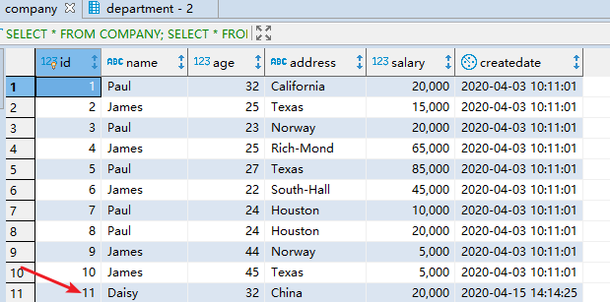
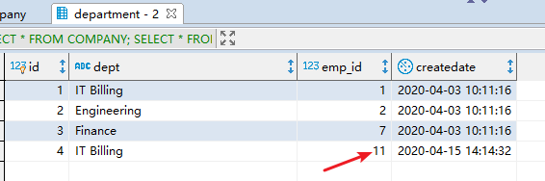
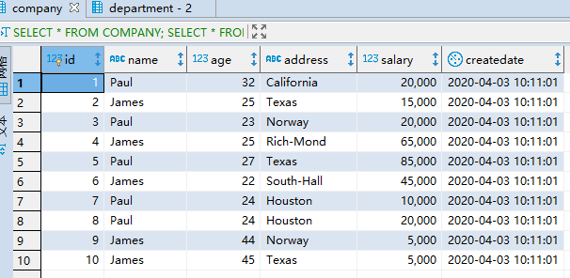
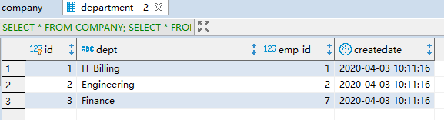
Trigger Result
delete from COMPANY where name='Daisy'

Slide 7
LIKE
数值数据类型不能用模糊查询
to_char(version,'999999999') like '%'||ltrim(to_char(1,'9'))||'%‘
cast(permission_id as varchar(10)) like '125%'

Slide 8
Differentia
Description | Oracle | PostgreSQL | compatibility
左连接 | A.ID=B.ID(+) | A LEFT OUTER JOIN B ON A.ID = B.ID | A LEFT OUTER JOIN B ON A.ID = B.ID
右连接 | A.ID(+)=B.ID | A RIGHT OUTER JOIN B ON A.ID = B.ID | A RIGHT OUTER JOIN B ON A.ID = B.ID
判空操作 | NVL() | COALESCE() | COALESCE()
条件判断 | DECODE() | case...when...then | case...when...then
分页 | ROWNUM | ROW_NUMBER() OVER() | ROW_NUMBER() OVER()
子条件 |  | 在FROM子条件中字段须有列名， 处理方法用AS +别名 | 在FROM子条件中字段须有列名， 处理方法用AS +别名
行转列 | PIVOT | 没有 | 没有

Slide 9
DATE
 | Oracle | PostgreSQL
转换 | TO_DATA() | to_timestamp()
定义 | date | timestamp
定义给默认值 | sysdate | Now(), CURRENT_TIMESTAMP
插入、更新表时 | sysdate | Now(), CURRENT_TIMESTAMP

Slide 10




时间差
Oracle
PostgreSQL
SELECT SYSDATE FROM DUAL
select NOW()
大概差4秒左右
SELECT SYSDATE-2 FROM DUAL
SELECT NOW()-interval'2 day'
year[s],month[s],day[s],week[s],hour[s],minute[s],second[s]

Slide 11





时间差
PostgreSQL
year[s],month[s],day[s],week[s],hour[s],minute[s],second[s]
select NOW();
SELECT NOW()-interval '2 days 3 hours 26 minutes';
SELECT NOW()-interval '2 day 3 hour 26 minute';
SELECT NOW()-interval'2 years';
SELECT NOW()-interval'2 year';
加S和不加S的结果一样

Slide 12
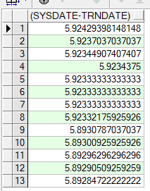
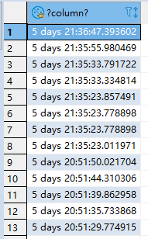
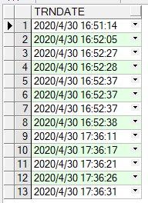
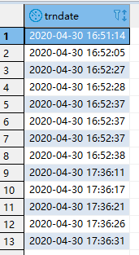
时间差
SELECT trndate FROM SFCSQLLOG WHERE APID='MIAVT702'
Oracle
PostgreSQL
SELECT (SYSDATE-trndate) from SFCSQLLOG WHERE APID='MIAVT702'
select (now()-trndate) from SFCSQLLOG WHERE APID='MIAVT702'

Slide 13
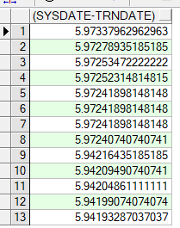
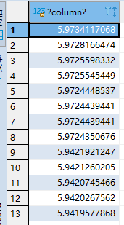
时间差 day
Oracle
PostgreSQL
SELECT (SYSDATE-trndate) from SFCSQLLOG WHERE APID='MIAVT702'
select EXTRACT(EPOCH FROM now()-trndate)/(60*60*24) from SFCSQLLOG WHERE APID='MIAVT702'
13

Slide 14
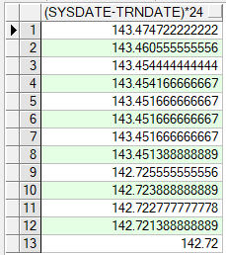
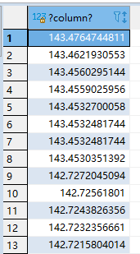
时间差 hour
Oracle
PostgreSQL
SELECT (SYSDATE-trndate)*24
from SFCSQLLOG WHERE APID='MIAVT702'
select EXTRACT(EPOCH FROM now()-trndate)/(60*60) from SFCSQLLOG WHERE APID='MIAVT702'

Slide 15
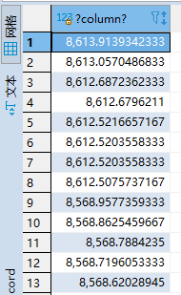
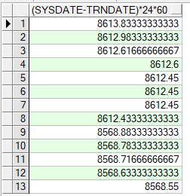
时间差 Minute
Oracle
PostgreSQL
SELECT (SYSDATE-trndate)*24*60 from SFCSQLLOG WHERE APID='MIAVT702'
select EXTRACT(EPOCH FROM (now()-trndate))/(60) from SFCSQLLOG WHERE APID='MIAVT702'
15

Slide 16
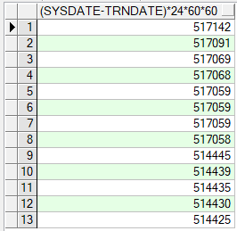
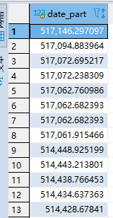
时间差 Second
Oracle
PostgreSQL
SELECT (SYSDATE-trndate)*24*60*60 from SFCSQLLOG WHERE APID='MIAVT702'
select extract(epoch FROM now()-trndate) from SFCSQLLOG WHERE APID='MIAVT702';
16
16

Slide 17
时间差 hour
Oracle
ROUND((SYSDATE - ASSIGNPICDATE)*24)
ROUND((SYSDATE - ASSIGNPICDATE)*24,2)
PostgreSQL
ROUND((EXTRACT(EPOCH FROM CURRENT_TIMESTAMP-ASSIGNPICDATE)) / (60.0 * 60.0))
ROUND(((EXTRACT(EPOCH FROM CURRENT_TIMESTAMP-ASSIGNPICDATE)) / (60.0 * 60.0))::numeric,2)

Slide 18
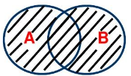

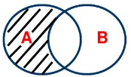
并、交、差集
 | Description | Oracle | PostgreSQL | Diagram
并 | 返回在query1的结果中和 query2的结果中的所有的行 | query1 UNION [ALL] query2 | query1 UNION [ALL] query2
交 | 返回那些同时存在于 query1 的结果中和 query2的结果的行 | query1 INTERSECT [ALL] query2 | query1 INTERSECT [ALL] query2
差 | 返回所有在 query1 的结果中但是不在 query2 的结果中的行 | query1 MINUS [ALL] query2 | query1 EXCEPT [ALL] query2
有ALL，不去重复； 没有ALL，去重复

Slide 19
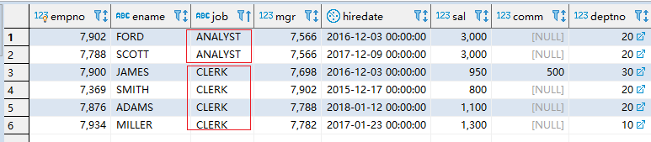
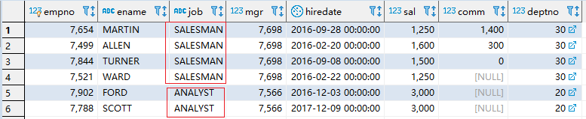
测试 并、交、差集
Query1：select * from emp where job in ('ANALYST','CLERK')
Query2：select * from emp where job in ('ANALYST','SALESMAN')

Slide 20
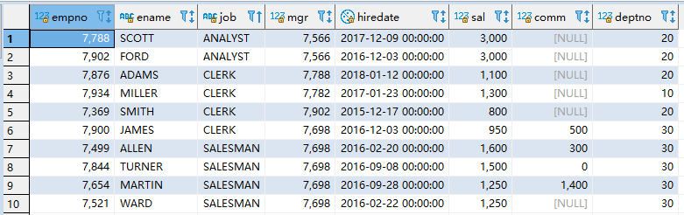
测试 并集
Oracle 和 PostgreSQL 一样
select * from emp where job in ('ANALYST','CLERK')
union
select * from emp where job in ('ANALYST','SALESMAN')

Slide 21

测试 交集
Oracle 和 PostgreSQL 一样
select * from emp where job in ('ANALYST','CLERK')
intersect
select * from emp where job in ('ANALYST','SALESMAN')

Slide 22
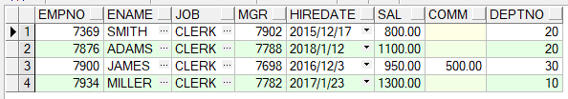
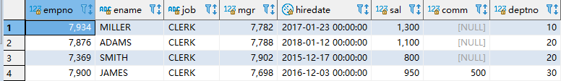
测试 差集
Oracle
select * from emp where
job in ('ANALYST','CLERK')
MINUS
select * from emp where
job in ('ANALYST','SALESMAN')
PostgreSQL
select * from emp where
job in ('ANALYST','CLERK')
except
select * from emp where
job in ('ANALYST','SALESMAN')

Slide 23
Instr(string，string)
Oracle
select instr('helloworld','l') from dual;
--返回结果：3 默认第一次出现“l”的位置
select instr('helloworld','lo') from dual;
--返回结果：4 即“lo”同时出现，第一个字母“l”出现的位置
select instr('helloworld','wo') from dual;
--返回结果：6 即“wo”同时出现，第一个字母“w”出现的位置
PostgreSQL
select position('l' in 'helloworld');
--返回结果：3 默认第一次出现“l”的位置
select position('lo' in 'helloworld');
--返回结果：4 即“lo”同时出现，第一个字母“l”出现的位置
select position('wo' in 'helloworld');
--返回结果：6 即“wo”同时出现，第一个字母“w”出现的位置

Slide 24
substr(string string, int a)
1、string 需要截取的字符串 注：当a等于0或1时，都是从第一位开始截取(如s1,s2) 2、a 可以理解为从第a个字符开始截取后面所有的字符串。
Oracle
select substr('HelloWorld',0) s1 from dual; --返回结果：HelloWorld，截取所有字符
select substr('HelloWorld',1) s2 from dual; --返回结果：HelloWorld，截取所有字符
select substr('HelloWorld',2) s3 from dual; --返回结果：elloWorld，截取从“e”开始之后所有字符
select substr('HelloWorld',3) s4 from dual; --返回结果：lloWorld，截取从“l”开始之后所有字符
select substr('HelloWorld',-1) s5 from dual; --返回结果：d，从最后一个“d”开始 往回截取1个字符
select substr('HelloWorld',-2) s6 from dual; --返回结果：ld，从最后一个“d”开始 往回截取2个字符
select substr('HelloWorld',-3) s7 from dual; --返回结果：rld，从最后一个“d”开始 往回截取3个字符
注：当只有两个参数时；不管是负几，都是从最后一个开始 往回截取(如s5,s6,s7)

Slide 25
substr(string string, int a)
PostgreSQL
1、string 需要截取的字符串注：当a等于0或1时，都是从第一位开始截取(如s1,s2) 2、a 可以理解为从第a个字符开始截取后面所有的字符串。
select substr('HelloWorld',0) s1 ; --返回结果：HelloWorld，截取所有字符
select substr('HelloWorld',1) s2; --返回结果：HelloWorld，截取所有字符
select substr('HelloWorld',2) s3; --返回结果：elloWorld，截取从“e”开始之后所有字符
select substr('HelloWorld',3) s4; --返回结果：lloWorld，截取从“l”开始之后所有字符
select substr('HelloWorld',-1) s5; --返回结果：HelloWorld，截取所有字符
select substr('HelloWorld',-2) s6; --返回结果：HelloWorld，截取所有字符
select substr('HelloWorld',-3) s7; --返回结果：HelloWorld，截取所有字符
select right('HelloWorld',1) s55; --返回结果：d，从右边第一个“d”开始 往回截取1个字符
select right('HelloWorld',2) s66; --返回结果：ld，从右边第一个“d”开始 往回截取2个字符
select right('HelloWorld',3) s77; --返回结果：rld，从右边第一个“d”开始 往回截取3个字符
注：当第二个参数是负数时，不管是负几，都是截取所有字符

Slide 26
substr(string string, int a, int b)
Oracle
1、string 需要截取的字符串 2、a 截取字符串的开始位置注：当a等于0或1时，都是从第一位开始截取(如：v1和v2) 3、b 要截取的字符串的长度
select substr('HelloWorld',0,3) v1 from dual; --返回结果：Hel，截取从“H”开始3个字符
select substr('HelloWorld',1,3) v2 from dual; --返回结果：Hel，截取从“H”开始3个字符
select substr('HelloWorld',2,3) v3 from dual; --返回结果：ell，截取从“e”开始3个字符
select substr('HelloWorld',0,100) v4 from dual; --返回结果：HelloWorld，100虽然超出预处理的字符串最长度，但不会影响返回结果，系统按预处理字符串最大数量返回。
select substr('HelloWorld',5,3) v5 from dual; --返回结果：oWo
select substr('Hello World',5,3) v6 from dual; --返回结果：o W (中间的空格也算一个字符串，结果是：o空格W)
select substr('HelloWorld',-1,3) v7 from dual; --返回结果：d （从后面倒数第一位开始往后取1个字符，而不是3个）
select substr('HelloWorld',-2,3) v8 from dual; --返回结果：ld （从后面倒数第二位开始往后取2个字符，而不是3个）
select substr('HelloWorld',-3,3) v9 from dual; --返回结果：rld （从后面倒数第三位开始往后取3个字符）
select substr('HelloWorld',-4,3) v10 from dual; --返回结果：orl （从后面倒数第四位开始往后取3个字符）
注：假如HelloWorld之间有空格，那么空格也将算在里面(如：v5和v6)
注：虽然v7、v8、v9、v10截取的都是3个字符，结果却不是3 个字符；
只要 |a| ≤ b,取a的个数(如：v7、v8、v9)；
当 |a| ≥ b时，才取b的个数，由a决定截取位置(如：v9和v10)

Slide 27
substr(string string, int a, int b)
1、string 需要截取的字符串 2、a 截取字符串的开始位置 3、b 要截取的字符串的长度
PostgreSQL
select substr('HelloWorld',0,3) v1 ; --返回结果：He，截取从“H”开始2个字符
select substr('HelloWorld',1,3) v2 ; --返回结果：Hel，截取从“H”开始3个字符
select substr('HelloWorld',2,3) v3 ; --返回结果：ell，截取从“e”开始3个字符
select substr('HelloWorld',0,100) v4 ; --返回结果：HelloWorld，100虽然超出预处理的字符串最长度，但不会影响返回结果，系统按预处理字符串最大数量返回。
select substr('HelloWorld',5,3) v5 ; --返回结果：oWo
select substr('Hello World',5,3) v6 ; --返回结果：o W (中间的空格也算一个字符串，结果是：o空格W)
select substr('HelloWorld',-1,3) v7 ; --返回结果：H
select substr('HelloWorld',-2,3) v8 ; --返回结果：
select substr('HelloWorld',-2,4) v9 ; --返回结果： H
select substr('HelloWorld',-2,5) v10 ; --返回结果：He
注：假如HelloWorld之间有空格，那么空格也将算在里面(如：v5和v6)
注：当a等于0时，都是从第一位开始截取(b-1)个(如：v1和v2)
当第二个参数是负数时，|b|-|a|>=2, 从左往右截取 |b|-|a|-1；|b|-|a|<2, 空

Slide 28



SUBSTR--left
Oracle
PostgreSQL
select route, substr(route,0,3)
firststage from sfcmo;
select route, substr(route,1,3)
firststage from sfcmo;
select route,substr(route,0,3)
firststage from mesmo
select route,substr(route,1,3)
firststage from mesmo

select route,left(route,3)
firststage from mesmo

Slide 29



SUBSTR-right
PostgreSQL
Oracle
select route, substr(route,-2)
laststage from sfcmo;
select route ,substr(route,-2)
laststage from mesmo
select route,right (route,2)
laststage from mesmo


Slide 30
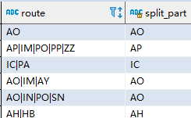
split_part，获取分割的第n位
PostgreSQL： 投入站
select route, split_part(route, '|', 1) from mesmo
split_part(string text, delimiter text2, field int)
text要切割的字段； text2按照什么形式切割 int截取的位置(大于0)

Slide 31
同名
PostgreSQL
--fa
create or replace view cimsnrule
as select *
from cim.cimsnrule;
--cim 授权前要先开通cim到fa的权限
grant usage on schema cim to fa;
--cim 然后再对具体的表授权
grant select on cimsnrule to fa;

Slide 32
新增栏位，但栏位不放到最后
PostgreSQL
--更改表名
alter table cimupnpackage rename to cimupnpackage1;
--删除重命名表主键
ALTER TABLE cimupnpackage1 DROP CONSTRAINT pk_cimupnpackage;
--删除重命名索引
drop index pk_cimupnpackage_idx;
--创建新表
XXXX
--copy重命名的表的数据到新表
insert into cimupnpackage(mfgtype, modelfamily, upn, packagetype, packagelevel, labeltype, productgroup, labelqty, qtyper, createuser, createdate, updateuser, updatedate, packageidrule)
select * from cimupnpackage1;
--重命名主键名
Alter table lily_tecpn rename constraint pk_lily_mestecpn to pk_lily_tecpn;

Slide 33
查询主键
PostgreSQL
--查询主键
select pg_constraint.conname as pk_name,
pg_attribute.attname as colname,
pg_type.typname as typename ,
pg_class.relname as tablename
from pg_constraint
inner join pg_class on pg_constraint.conrelid = pg_class.oid
inner join pg_attribute on pg_attribute.attrelid = pg_class.oid and pg_attribute.attnum = pg_constraint.conkey[1]
inner join pg_type on pg_type.oid = pg_attribute.atttypid
where pg_class.relname = 'lily_tecpn'

Slide 34

查找一个字符串中一个字符在第几位
PostgreSQL
0123456789ABCDEFGHIJKLMNOPQRSTUVWXYZ
select carrychars,position('A' in carrychars)
from cimsnrule where ruletype=6 and rulename ='DAISY_REPAIRID';
--strpos(string text, substring text)→integer
select strpos('3AfABfdAB','AB'); --4
select strpos('AB','3AfABfdAB'); --0
--position(substring text in string text)→integer
select position('AB' in '3AfABfdAB');--4
select position('3AfABfdAB' in 'AB');--0

Slide 35

查找一个字符串中第X位的字符
PostgreSQL
0123456789ABCDEFGHIJKLMNOPQRSTUVWXYZ
select carrychars,substr(carrychars,11,1) cc
from cimsnrule where ruletype=6 and rulename ='DAISY_REPAIRID';

Slide 36
没有主键的表，CUD 报错
SQL 错误 [55000]: ERROR: cannot update table "mesusndefectloc" because it does not have a replica identity and publishes updates
建议：To enable updating the table, set REPLICA IDENTITY using ALTER TABLE.
It turns out that PostgreSQL does not like tables, even temp tables, that lack a primary key where replication is involved.
So either add one to your temp table or use a statement like this after creating the table:
ALTER TABLE table_name REPLICA IDENTITY FULL;
Notes:
无法更新表Temp table，因为它没有副本标识，并且在Postgres中发布更新
要启用更新表，请使用ALTER table设置副本标识。
事实证明，PostgreSQL不喜欢在涉及复制的地方缺少主键的表，甚至是临时表。因此，在临时表中添加一个或在创建表后使用如下语句：ALTER TABLE table_name REPLICA IDENTITY FULL;

Slide 37
修改某字段的部分内容
update cimmessage
set description = replace(description, '%p%', '{%p%}')
where messageid in (select messageid
from cimmessage c
where apid = 'DOAAPI'
and description like '%%p%%'
except
select messageid
from cimmessage c
where apid = 'DOAAPI'
and description like '%{%p%}%'
)
and apid = 'DOAAPI'
Notes:
无法更新表Temp table，因为它没有副本标识，并且在Postgres中发布更新
要启用更新表，请使用ALTER table设置副本标识。
事实证明，PostgreSQL不喜欢在涉及复制的地方缺少主键的表，甚至是临时表。因此，在临时表中添加一个或在创建表后使用如下语句：ALTER TABLE table_name REPLICA IDENTITY FULL;

Slide 38
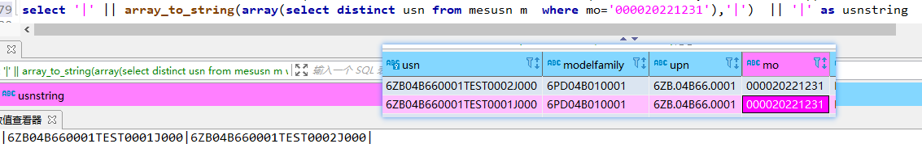
将多行记录转化为一个字符串
--将多行记录转化为一个字符串，用array_to_string内置函数即可！
--Oracle
select '|' || listagg (modelfamily, '|') within group (order by modelfamily) || '|' as modelfamily from mesusn where mo='1234567890'
--postgreSQL
select '|' || array_to_string(array(select distinct modelfamily from mesusn m where mo='1234567890'),'|') || '|' as modelfamily
Notes:
无法更新表Temp table，因为它没有副本标识，并且在Postgres中发布更新
要启用更新表，请使用ALTER table设置副本标识。
事实证明，PostgreSQL不喜欢在涉及复制的地方缺少主键的表，甚至是临时表。因此，在临时表中添加一个或在创建表后使用如下语句：ALTER TABLE table_name REPLICA IDENTITY FULL;

Slide 39
将一张表的某字段update成另一个表的字段
--将一张表的某字段update成另一个表的字段
update cimexcelbase a
set
ftpip=b.ftpip,
ftpport=b.ftpport,
ftppath =b.ftppath,
ftpuid=b.ftpuid,
ftppwd=b.ftppwd,
sendmail=b.sendmail,
mailfrom=b.mailfrom,
mailto=b.mailto
from CimTextBase b
where b.jobid='2';
Notes:
无法更新表Temp table，因为它没有副本标识，并且在Postgres中发布更新
要启用更新表，请使用ALTER table设置副本标识。
事实证明，PostgreSQL不喜欢在涉及复制的地方缺少主键的表，甚至是临时表。因此，在临时表中添加一个或在创建表后使用如下语句：ALTER TABLE table_name REPLICA IDENTITY FULL;

Slide 40
upsert(插入更新)
--merge into 没有数据→插入，有数据→do nothing
insert into mesmorestrict (mo,line,userid,expireflag,inputqty,createuser)
select 'B' as mo, 'X' as line, 'CC' as userid,0 as expireflag, 0 as inputqty,'' createuser
on conflict (mo, line)
do nothing
--merge into 没有数据→插入，有数据→更新
insert into mesmorestrict (mo,line,userid,expireflag,inputqty,createuser)
select 'B' as mo, 'X' as line, 'CC' as userid,0 as expireflag, 0 as inputqty,'' createuser
on conflict (mo, line)
do update set userid = 'DD',updateuser='DD', updatedate=now(),inputqty =mesmorestrict.inputqty+1

Slide 41
with limit update
-- with limit update
with cte as (
select ctid from messhippingcontrolctn where upn='u' and status='0' and (cartonid is null or cartonid ='') order by createdate limit 1
)
update messhippingcontrolctn t
set status='3',
cartonid=null,
updateuser='cc',
updatedate=now()
from cte
where t.ctid=cte.ctid

Slide 42
单字符替换
--单字符替换 translate(string text, from text, to text), return text
--string中任何匹配from集合中一个字符的字符会被替换成to集合中的相应字符。如果from比to长，from中的额外字符会被删除。
select translate('它长的好美,看起来像是一幅美好的画','好美','糟糕')
--它长的糟糕,看起来像是一幅糕糟的画
select translate('它长的好美,看起来像是一幅美好的画','好美的','糟糕')
--它长糟糕,看起来像是一幅糕糟画

Slide 43
表大小
--pg_size_pretty(bigint)textConverts a size in bytes expressed as a 64-bit integer into a human-readable format with size units
--pg_size_pretty(numeric)text把以字节计算的数值转换成一个人类易读的尺寸单位
--查看指定表大小******************查看指定表大小******************查看指定表大小******************查看指定表大小
--pg_relation_size(relation regclass, fork text)bigint指定OID或名的表或索引，通过指定fork('main', 'fsm' 或'vm')所使用的磁盘空间
pg_relation_size(relation regclass)bigintpg_relation_size(..., 'main')的缩写
select pg_relation_size('sfctransactionetl_wzs');
select pg_size_pretty(pg_relation_size('sfctransactionetl_wzs'));
--pg_table_size(regclass)bigint指定表OID或表名的表使用的磁盘空间，除去索引（但是包含TOAST，自由空间映射和可视映射）
select pg_table_size('sfctransactionetl_wzs');
select pg_size_pretty(pg_table_size('sfctransactionetl_wzs'));
--查看指定表的总大小******************查看指定表的总大小******************查看指定表的总大小******************
--pg_total_relation_size(regclass)bigint指定表OID或表名使用的总磁盘空间，包括所有索引和TOAST数据
select pg_total_relation_size('sfctransactionetl_wzs');
select pg_size_pretty(pg_total_relation_size('sfctransactionetl_wzs'));
--查看指定schema 里所有的表大小，按从大到小的顺序排列。
select relname, pg_size_pretty(pg_relation_size(relid)) from pg_stat_user_tables where schemaname='public' order by pg_relation_size(relid) desc;
--查看数据库大小******************查看数据库大小******************查看数据库大小******************
--pg_database_size(oid)bigint指定OID的数据库使用的磁盘空间
--pg_database_size(name)bigint指定名称的数据库使用的磁盘空间
select pg_size_pretty(pg_database_size('cim'));
--查看所有数据库大小******************查看所有数据库大小******************查看所有数据库大小******************
select pg_database.datname,pg_size_pretty(pg_database_size(pg_database.datname)) AS size from pg_database;

Slide 44
释放空间
Notes:
参考网址：https://blog.csdn.net/u012551524/article/details/120548763

